Slide 1
INFORME DE RENDICIÓN DE CUENTAS
AÑO 2023

Slide 2
OBJETIVOS DEL CONSORCIO EL ROCÍO
Gestionar y ejecutar de manera conjunta el ejercicio concurrente de la competencia de planificar, construir y mantener el sistema vial, dentro del marco de sus competencias en beneficio de la población que representan, a través de cooperación internacional, suscripción de convenios, con los diferentes niveles de gobierno que tengan competencias concurrentes, acuerdos, aportes o préstamos.
Gestionar programas y proyectos comunes para garantizar el objeto del Consorcio.
Unificar y potenciar los esfuerzos de las Entidades Asociadas a favor de una gestión adecuada de los GADS que conforman el Consorcio, mediante la realización de todas las acciones necesarias para el efecto.
Cooperar para el eficaz cumplimiento de los fines de las Entidades Asociadas, a fin de llevar a cabo, en forma coordinada, racional y técnica, las distintas funciones, actividades y competencias que el ordenamiento normativo ecuatoriano les asigna, con miras a lograr el progreso de sus respectivas jurisdicciones;
Realizar esfuerzos conjuntos para el diseño y ejecución de un proceso efectivo de descentralización de competencias que permitan el manejo de las mismas en forma coordinada, eficiente y técnica, en función de los fines propuestos, con diferentes actores sociales, públicos y privados.

Slide 3
PRESUPUESTO AÑO 2023
ARRASTRE AÑO 2022
INGRESOS ANUALES
$ 102,758.13
$ 160.000,00
TOTAL
$ 262,858.13

Slide 4
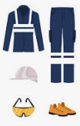
EJECUCIÓN ANUAL 2023
PERSONAL
$89,172.96
Maquinaria y Equipos (mantenimiento)
$11145.31
Vestuario Uniforme
$2086.33
Combustible
$14000,00
Materiales de Construcción
$25732,96

Slide 5
EJECUCIÓN ANUAL 2023
REPUESTOS Y ACCESORIOS
$23,239.11
Arrendamiento de maquinaria
$26,843.54
Telecomunicaciones
$369.35
Edición Impresión y Reproducción
$176,00
Servicios Médicos Hospitalarios
$386.88

Slide 6
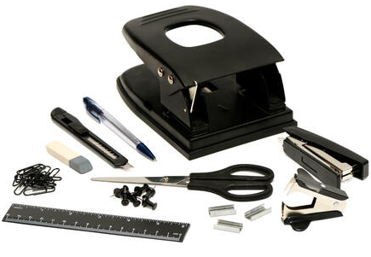
EJECUCIÓN ANUAL 2023
Desarrollo del Sistema Informático
$1355.00
Mantenimiento y Reparación de Equipos y Sistema Informático
$100.50
Materiales de Oficina
$211.37
Materiales de Aseo
$55.50
Materiales de Impresión fotografía reproducción y publicaciones
$94.40

Slide 7
EJECUCIÓN ANUAL 2023
Tasas Generales (matriculas)
$570.86
Seguros
$6859.70
Equipos y Sistemas Informáticos
$1304.24
Consultorías Asesorías
$1442.54

Slide 8
VALOR EJECUTADO
TOTAL EJECUTADO 2023
$ 202,235.75

Slide 9
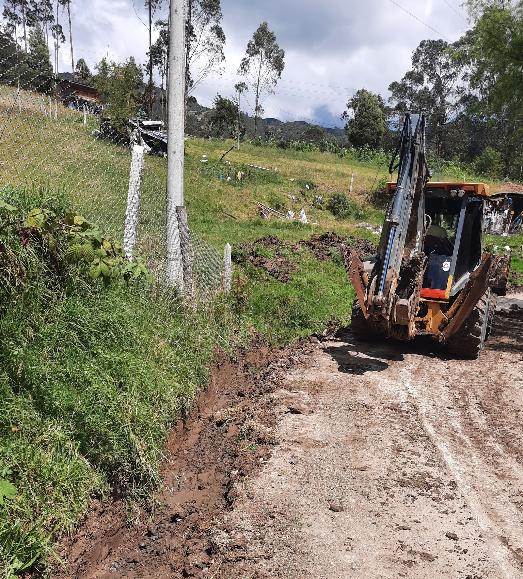
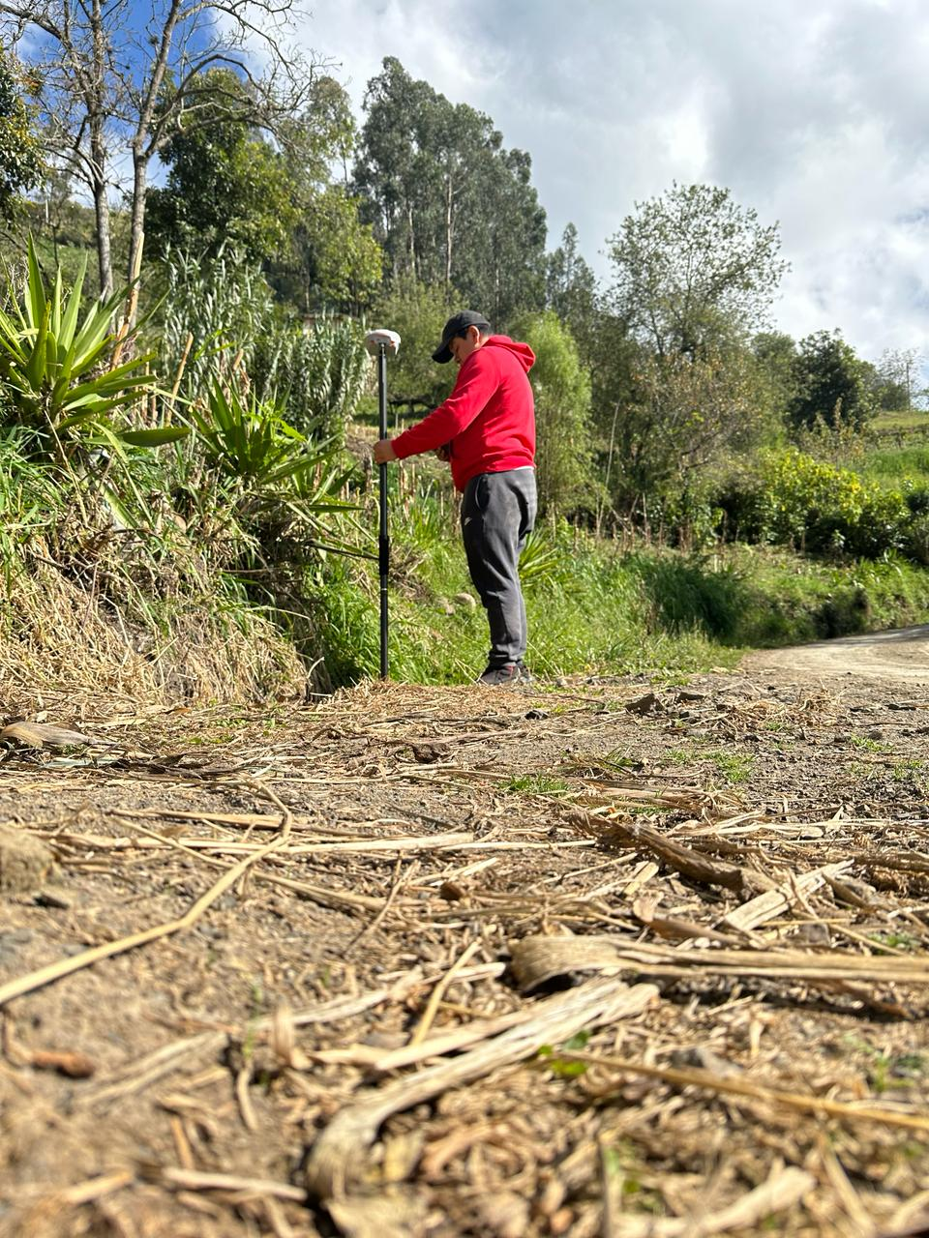
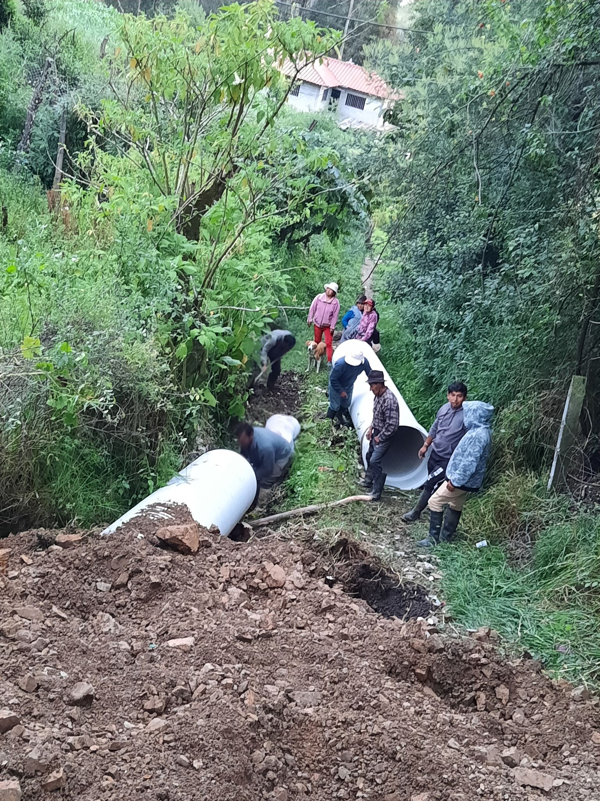
OBRAS PARROQUIA SAN FRANCISCO DE SAGEO
Materiales de Construcción Adquisición de TUBOS PVC perfilado tipo B, interior liso, exterior corrugado D =760 MM nominal x 6 metros
COSTO
$ 1800,00
Maquinaria y Equipos ALQUILER DE UNA RETROEXCAVADORA PARA LOS TRABAJOS EN SAGEO
COSTO
$ 2800,00
CONSULTORIA PARA LEVANTAMIENTO TOPOGRAFICO Y ESTUDIO DE SUELO CBR DE 3 TRAMOS VIALES EN LA PARROQUIA SAGEO
COSTO
$ 1,442.54

Slide 10
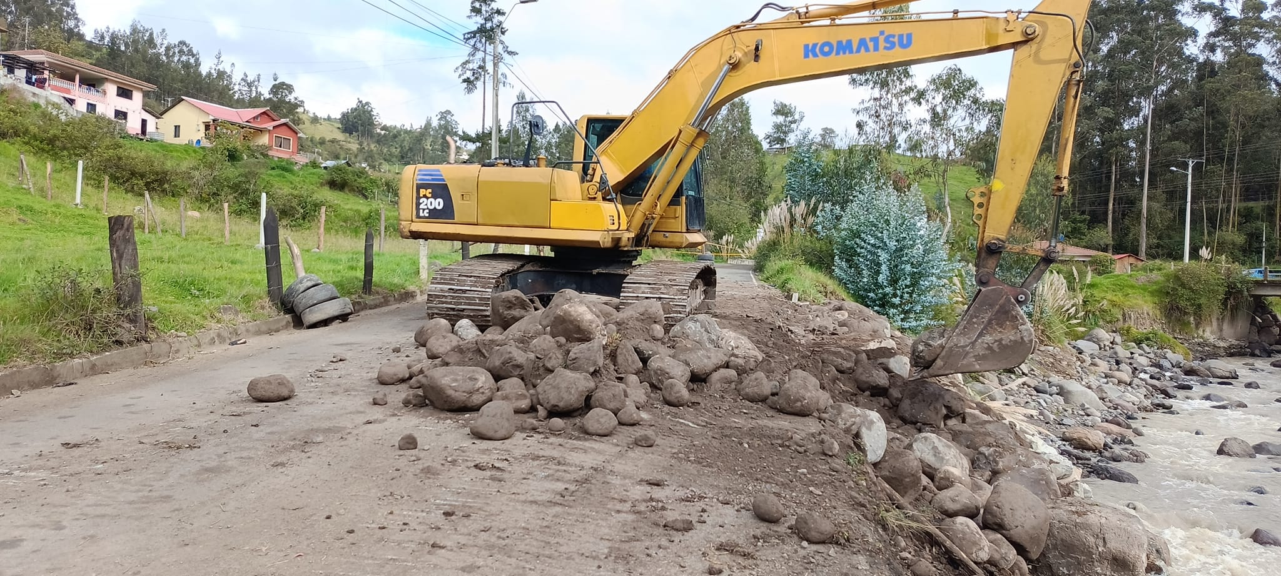
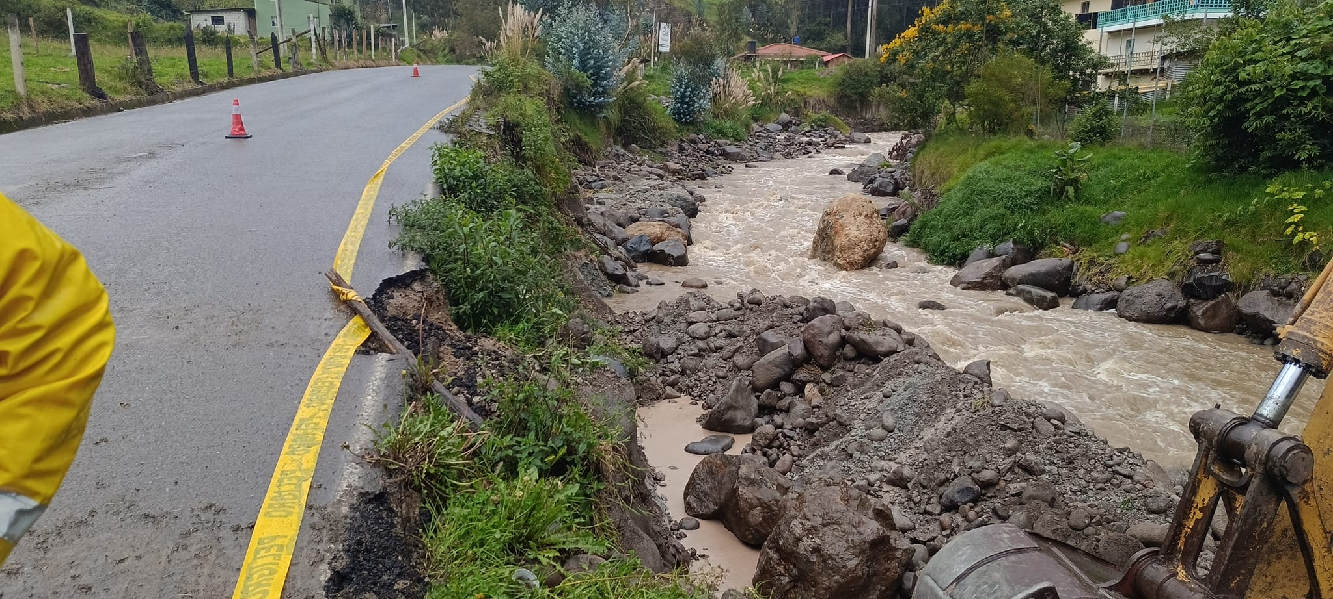
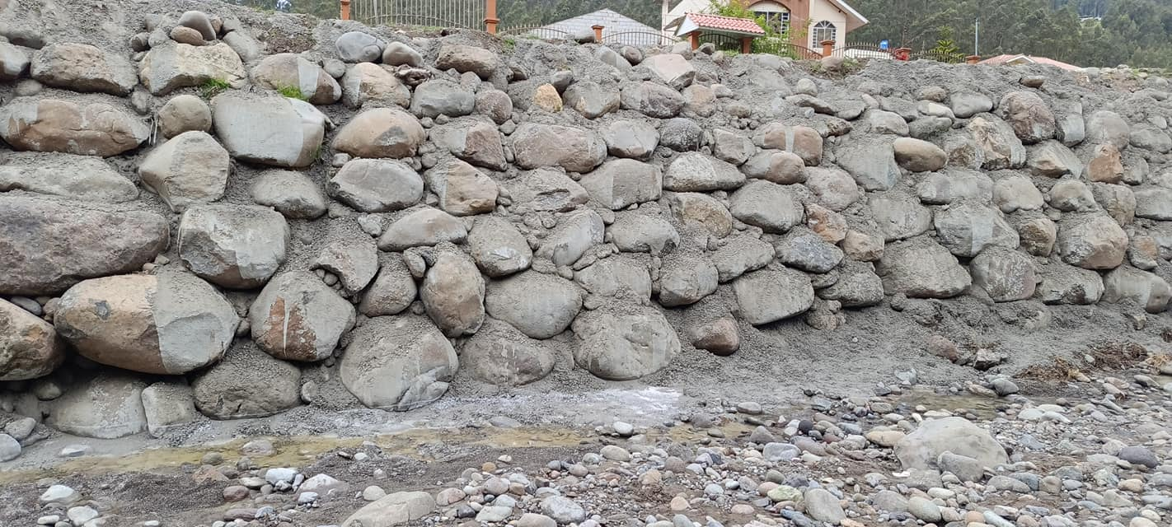
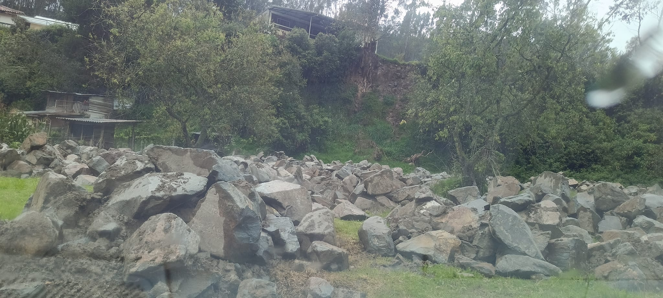
OBRAS PARROQUIA NAZÓN
Materiales de Construcción Adquisición de HORMIGÓN PROYECTADO-LANZADO DE F´C=210 KG/CM2
COSTO
$4743.94
Materiales de Construcción Adquisición de PIEDRA DE ESCOLLERA ANGULAR DIÁMETRO IGUAL O MAYOR A 75 CM
COSTO
$5913.60
Maquinaria y Equipos ALQUILER DE UNA EXCAVADORA PARA EL ENROCADO DEL MURO
COSTO
$5913.60
Materiales de Construcción ADQUISICIÓN DE MATERIALES PÉTREO PARA EL LASTRADO DE VIAS DE TERCER ORDEN ETAPA 1 PARROQUIAS NAZÓN Y JERUSALÉN
COSTO
$5642.60

Slide 11
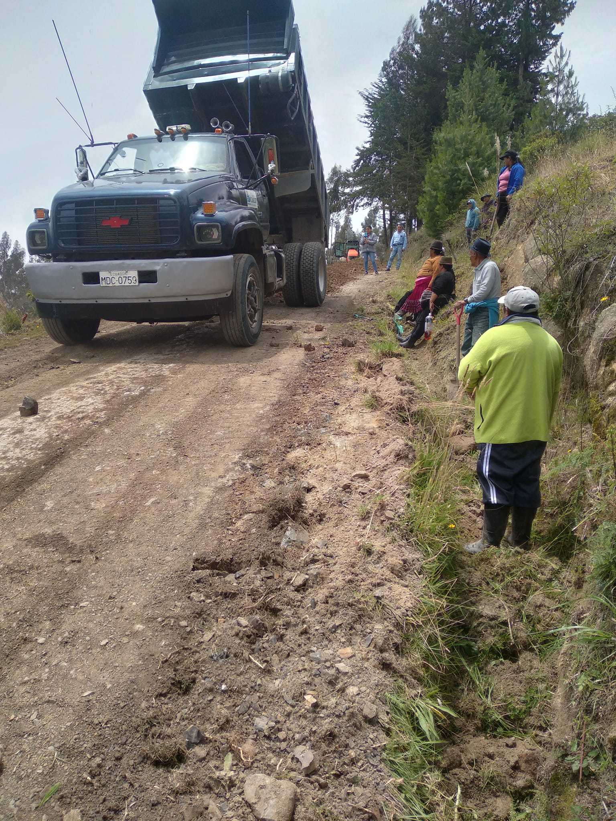
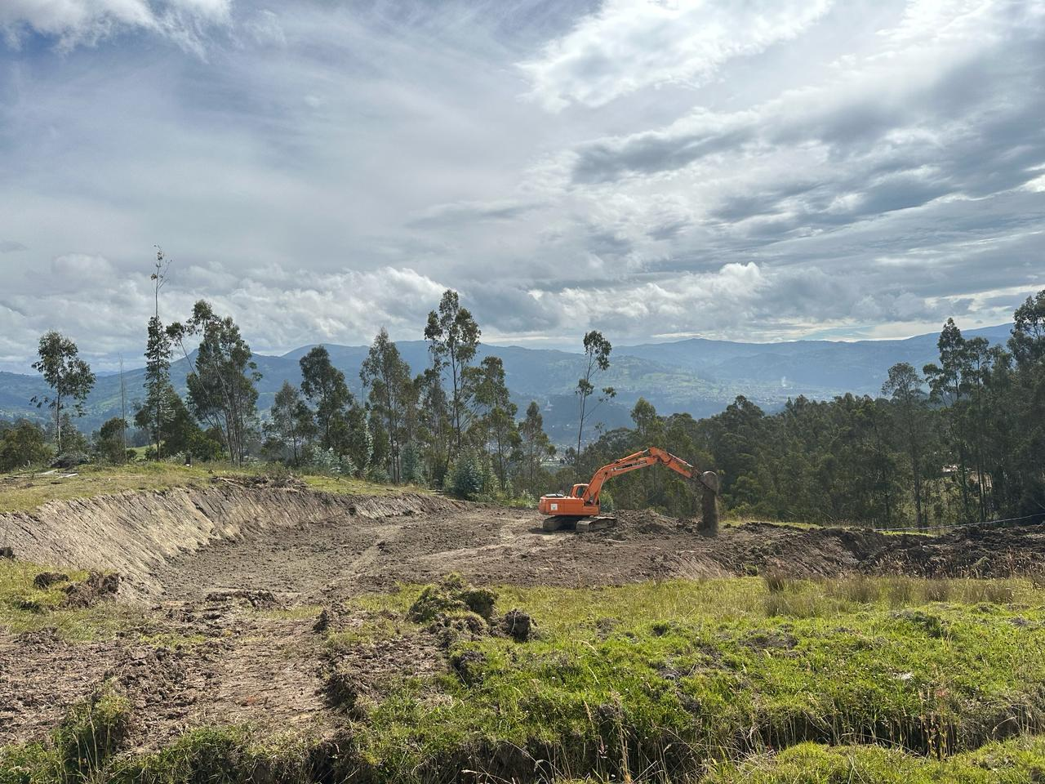
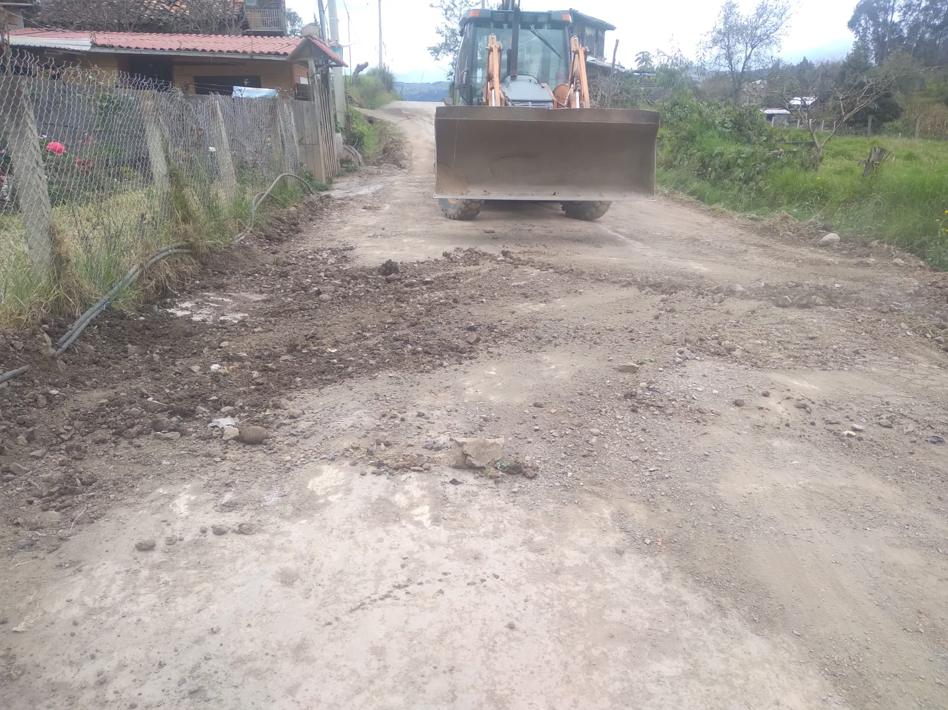
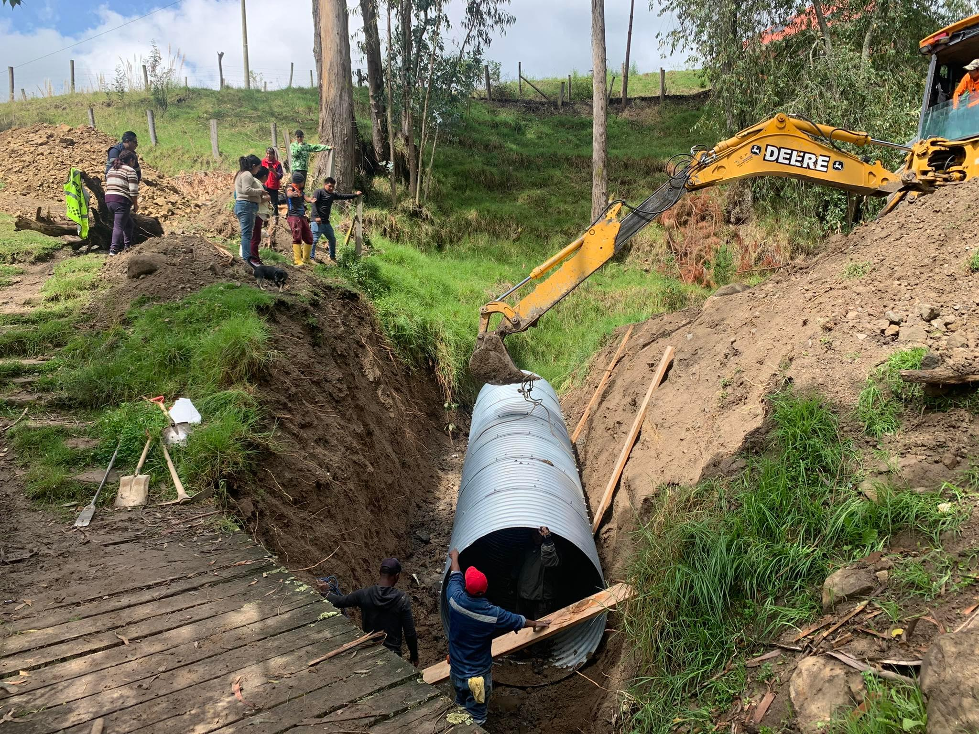
OBRAS PARROQUIA TURUPAMBA
MAQUINARIA Y EQUIPOS ALQUILER DE VOLQUETA EN LA PARROQUIA TURUPAMBA
COSTO
$ 1400,00
Maquinaria y Equipos ALQUILER DE UNA RETROEXCAVADORA PARA LOS TRABAJOS EN TURUPAMBA
COSTO
$ 2760,00
Materiales de Construcción ADQUISICION DE TUBOS DE HORMIGÓN
COSTO
$ 4770,00
Maquinaria y Equipos ALQUILER DE UNA EXCAVADORA PARA ESTABILIZACIÓN DE TALUD
COSTO
$ 4399.12

Slide 12
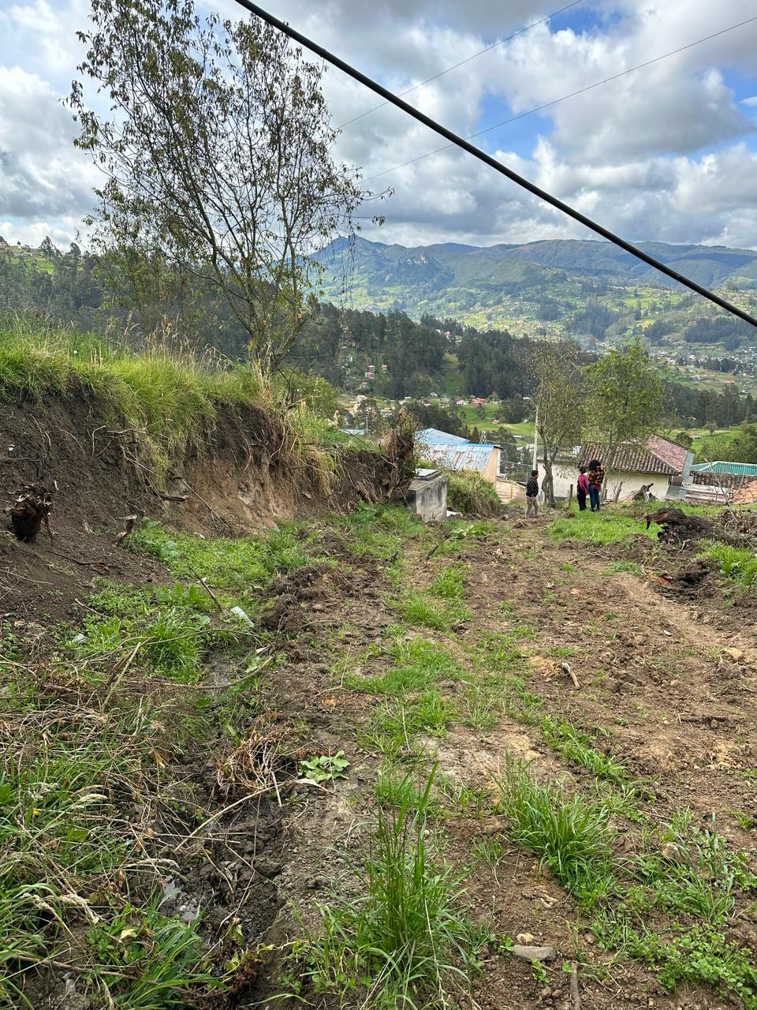
OBRAS PARROQUIA TURUPAMBA
Materiales de Construcción ADQUISICIÓN DE MATERIALES PARA EL MANTENIMIENTO PASOS DE AGUA YANACOCHA
COSTO
$ 957.89
Materiales de Construcción ADQUISICIÓN DE MATERIALES DE CONSTRUCCIÓN COMUNIDAD DE PARCO
COSTO
$ 1318.15

Slide 13
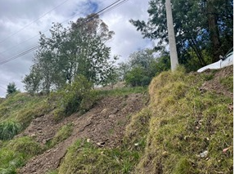
OBRAS PARROQUIA JERUSALÉN
Materiales de Construcción ADQUISICIÓN DE MATERIALES PARA EL MURO DE GAVIONES EN LA COMUNIDAD DE CRUZ PUNGO
COSTO
$ 2000.00
MAQUINARIA Y EQUIPOS ALQUILER DE UNA RETROEXCAVADORA PARA TRABAJOS JERUSALÉN
COSTO
$ 5277.89

Slide 14
INTERVENCIÓN PARROQUIA NAZÓN
Intervención maquinaria pesada (rodillo, motoniveladora)
Fechas:
Enero ( 3 al 23)
Abril (18 al 21)
Mayo (31)
Junio (01 al 23)
Octubre (4,6 31)
Noviembre (16,17,24,27)
Diciembre (18 al 27)
Intervención vehículos volquetas (UBA7987-UBA7989)
Fechas:
Enero (03 al 23)
Marzo (03 al 21)
Mayo (05)
Junio (01 al 23)
Octubre (4,6,11,12,13,19,31)
Diciembre (18 al 28)
TOTAL KILOMETRAJE AÑO 2023
62.83 kilómetros

Slide 15
INTERVENCIÓN PARROQUIA JERUSALEN
Intervención maquinaria pesada (rodillo, motoniveladora)
Fechas:
Enero (24 al 31)
Febrero (01 al 14)
Junio (26 al 30)
Julio (03 al 14)
Septiembre (15 al 19)
Noviembre (16 al 23)
Intervención vehículos volquetas (UBA7987-UBA7989)
Fechas:
Enero (24 al 31)
Febrero (01 al 14)
Junio (26 al 30)
Julio (03 al 14)
Septiembre (15 al 19)
Noviembre (21 al 27)
TOTAL KILOMETRAJE AÑO 2023
63.24 kilómetros

Slide 16
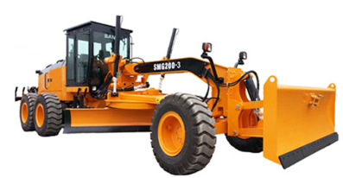
INTERVENCIÓN PARROQUIA TURUPAMBA
Intervención maquinaria pesada (rodillo, motoniveladora)
Fechas:
Febrero (15 al 28)
Marzo ( 1 al 9)
Abril (24 al 28)
Julio (17 al 28)
Agosto (01 al 07)
Octubre (3,10,11,13)
Intervención vehículos volquetas (UBA7987-UBA7989)
Fechas:
Febrero (15 al 28)
Marzo ( 1 al 9)
Abril (13,14,24,25,26,27)
Julio (17 al 28)
Agosto (01 al 07)
Octubre (3, 10)
TOTAL KILOMETRAJE AÑO 2023
55.51 kilómetros

Slide 17
INTERVENCIÓN PARROQUIA SAN FRANCISCO DE SAGEO
Intervención maquinaria pesada (rodillo, motoniveladora)
Fechas:
Marzo ( 13 al 31)
Agosto (08 al 31)
Septiembre (1 al 14)
Septiembre (20 al 29)
Noviembre (1,6,7,8,28,29)
Diciembre (1 al 15)
Intervención vehículos volquetas (UBA7987-UBA7989)
Fechas:
Marzo ( 10 al 31)
Abril (05 al 12)
Agosto (08 al 31)
Septiembre (1 al 14)
Septiembre (20 al 29)
Noviembre (9,28,29,30)
Diciembre (1 al 15)
TOTAL KILOMETRAJE AÑO 2023
61.27 kilómetros

Slide 18
PREGUNTAS REALIZADAS AL CONSORCIO EL ROCÍO RESPECTO A LA GESTIÓN DEL PERIODO FISCAL 2023

Slide 19
PARROQUIA TURUPAMBA
¿ Se cumplido con el cronograma del lastrado de la Parroquia Turupamba?
Respuesta:
De acuerdo al cronograma establecido por la Coordinación Técnica de Consorcio El Rocío, y aprobado en la asamblea general, se ha cumplido a cabalidad el tiempo de intervención programado para la parroquia Turupamba, tomando en consideración la intervención en los puntos o comunidades establecidas por el presidente de esta parroquia en atención al grado de afección constatado.

Slide 20
2. ¿ Como se realiza el cronograma para la intervención del lastrado en las diferentes Parroquias?
Respuesta:
Dado que la jurisdicción de intervención de Consorcio El Rocío responde a las 4 parroquias del cantón Biblián, se fija la intervención de manera consecutiva en concordancia a la lejanía de cada parroquia para optimizar el movimiento de todo el equipo caminero, es decir, para el presente caso se trata de iniciar desde la parte alta de la parroquia Jerusalén, luego la parroquia Nazón, luego la parroquia Turupamba y finalmente la parroquia Sageo, pudiendo esta cadena de intervención rotar desde la parte baja, pero es importante mantener el orden lineal de intervenciones.
Realizado por: Jessica Lliguichuzhca
San Luis de Mangan miembro de la directiva de la Comunidad

Slide 21
PARROQUIA DE NAZÓN
¿Informe presupuestario sobre el mantenimiento vial y el kilometraje intervenido en la Parroquia Nazón?
Respuesta:
Las Comunidades intervenidas durante el año 2023, fueron las siguientes:
Galuay
Mangan
Ponderosa
Tuñi
Ayaloma
Playa de Fatima
Cachi Galuay
Flor del Bosque
Sisaloma
Kilometraje intervenido
62.83

Slide 22
2. ¿Quién autorizo el traslado del rodillo desde la Granja de Burgay, hasta la Parroquia Sageo y cual fue el costo de reparación del rodillo cuando fue enviado a la Ciudad de Guayaquil
En múltiples ocasiones se ha visto necesario la cooperación emergente entre parroquias indiferente a la ubicación donde se encuentra la maquinaria, esto dado a diversas situaciones que demanda la naturaleza por incidentes en comunidades o vías principales, dado que la pregunta no señala fechas, se entiende que el traslado de la máquina se lo hizo en atención a lo antes expuesto para solventar estos incidentes, así mismo, existen ocasiones que se ha trasladado la maquinaria desde otras parroquias hacia la parroquia Jerusalén para coordinar trabajos con la prefectura, sobre todo en mingas programadas. Todo esto es netamente coordinado con los presidentes de las parroquias involucradas, miembros del consorcio, y quien autoriza es el presidente.
Presupuesto arreglo Rodillo
Evaluación: 1134.13
Traslado cama baja: 1000.00
Arreglo maquinaria: 3861.33
TOTAL 5995.46
Realizada por : Sr. Xavier Tuba
Viciepresidente del GAD de Nazón

Slide 23
PARROQUIA JERUSALÉN
¿El Consorcio tiene algún proyecto para la adquisición de una Retroexcavadora?
Respuesta: Consorcio El Rocío tiene efectivamente un proyecto sólido para la adquisición de una retroexcavadora que apoyará los trabajos sustanciales en el mantenimiento vial, sin embargo, dado que el presupuesto del consorcio es limitado, se está gestionando con diferentes entidades la participación en la cooperación para lograr esta meta, entre ellos, el GAD Municipal de Biblián se ha sumado al proyecto y, de manera interna se ha iniciado con el proceso de calificación del proyecto con el Banco del Ecuador para acceder a un crédito que permita terminar el financiamiento de este proyecto.
Realizado por:
Sra. Martha Tenecela
Comunidad de Cebadaloma

Slide 24
2. ¿Cuáles son las estrategias a implementar para mejorar la conectividad entre las Parroquias como en el caso del Camino que une a Jerusalén y Nazón mas exactamente en Rosas Pamba (Puente Dávila)?
Respuesta: Al igual que en las otras parroquias donde opera Consorcio El Rocío, de manera conjunta con los presidentes de cada parroquia se gestiona de manera permanente las necesidades de conectividad de todas las comunidades, para ello Consorcio El Rocío realiza los proyectos técnicos a nivel de planos y logística, mientras que la máxima autoridad gestiona los permisos legales, ambientales. Así mismo, la conectividad cuando se trata de apertura de vías se ha gestionado con el ente encargado de las autorizaciones como es el GAD Municipal de Biblián, mientras que, en caminos existentes, se busca mejorar la calzada a nivel de asfalto.
Realizado por:
Sra. Tránsito Jerez
Comunidad de Hondoturo

Slide 25
3. ¿Porque no se cambia la modalidad de intervención en las Parroquias, ya que debido a la extensión muchas de las Comunidades no reciben el beneficio?
Respuesta: Dado que el equipo caminero es limitado, y la envergadura de kilómetros viales a ser mantenidos es extensa, se debe priorizar zonas mayormente afectadas en tiempos cortos, puesto que, los accionistas conformantes del consorcio son 4 parroquias y la prefectura del Cañar, y el servicio debe ser distribuido de forma equitativa en cronogramas ajustados de tal manera que al rotar la intervención, no pase mucho tiempo entre parroquias.
Realizado por:
Sr. Alberto Paguay
Comunidad de Cachi

Slide 26
4. ¿Cuál es la estrategia para incrementar los viajes diarios a las Comunidades ya que estamos muy alejados?
Respuesta: De manera conjunta se ha gestionado minas mas cercanas y que sean viables tanto en calidad de material, como de intervención ambiental, esto ha permitido aumentar volumen transportado de material para el mantenimiento vial, sobre todo para la parroquia Jerusalén. Además, se ha optimizado el tiempo de trabajo de los choferes del consorcio para que en los momentos que tengan espacios libres en jornadas laborales, ellos realicen viajes para hacer un stock de material de reserva.
Realizado por:
Sra. Inés Quiroz
Comunidad de Chica Despensa

Slide 27
PARROQUIA SAN FRANCISCO DE SAGEO
1. ¿Se cumplió con el cronograma de intervención establecido en el año 2023 en la Parroquia de Sageo?
Respuesta: Si, en atención al cronograma elaborado y aprobado en sesión del consorcio, se ha logrado cumplir con el cronograma para el periodo 2023.
Realizado por:
Lcda. Jessica Santander
Comunidad de Calchur

Slide 28
ADMINISTRACIÓN 2023
SRA. ZOILA YAURI MINCHALA
ENERO – MAYO 2023
LCDO FREDDY LEMA LEMA
MAYO –DICIEMBRE 2023
GRACIAS

